Slide 1

BEGINNER PROGRAMMING LESSON
Senzor de atingere

Slide 2
Obiectivele lecției
Învățăm să folosim senzorul de atingere
Învățăm să utilizăm block-urile de așteptare
Învățăm diferența dintre block-urile de așteptare și block-urile de comandă a senzorilor
Învățăm cînd să utilizăm block-ul ,,Move On

Slide 3
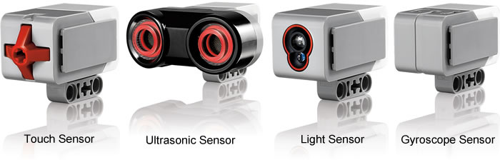
Ce e un senzor?
Un senzor permite programului EV3 să măsoare și să colecteze date despre împrejurimi
Senzorii de EV3 includ:
Color – măsoară culoarea și luminozitatea
Gyro – măsoară rotația robotului
Ultrasonic – măsoară distanța suprafețelor apropiate
Touch – măsoară contactul cu o suprafață
Infrared – măsoară puterea semnalului IR ale unei telecomenzi
Infrared Sensor
Image from: http://www.ucalgary.ca/IOSTEM/files/IOSTEM/media_crop/44/public/sensors.jpg

Slide 4
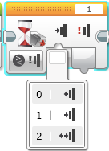
Ce este un senzor de atingere?
Senzorul de atingere poate detecta cînd butonul roșu al senzorului de atingere este apăsat sau eliberat.
Cu această informație, poți programa o acțiune când senzorul este:
Apăsat la acest moment
Ne-apăsat la acest moment
Apăsat și eliberat în acest moment
Când este posibil să utilizezi acest senzor?
Util pentru programarea “robotul se mișcă până când senzorul este apăsat/eliberat/apăsat și eliberat’’
De exemplu, dacă montați un senzor de atingere în fața robotului, îl poți opri dacă se lovește de ceva.
Poți de asemenea să programezi robotul să pornească și să se oprească atunci când senzorul de atingere este apăsat.

Slide 5
Ce înseamnă “apăsat”?*
Senzorul este în sine, un fel de comutator între Adevărat/Fals
“Apăsat și eliberat” poate fi complicat. Ce condiții trebuiesc îndeplinite ca senzorul să ,,citească’’ Adevărat pentru ,, apăsat și eliberat’’?
Time | Action | Pressed | Released | Bumped
1 | Butonul pornește eliberat | Fals | Adevărat | Fals
2 | Butonul este apăsat | Adevărat | Fals | Fals
3 | Butonul este apăsat, și programul citește senzorul | Fals | Adevărat | Adevărat
4 | Butonul este în continuare eliberat, și programul testează senzorul de atingere din nou. | Fals | Adevărat | Fals
5 | Butonul este atins a doua oară | Adevărat | Fals | Fals
6 | Butonul este eliberat, dar programul nu citește senzorul
200 sec mai târziu… | Programul citește senzorul | Fals | Adevărat | Adevărat
201 | Button is still released, and the program tests the Touch Sensor again | Fals | Adevărat | Fals
* Pe baza ecranului de ajutor a Lego EV3

Slide 6


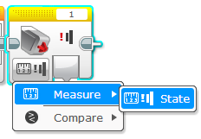
Cum programăm cu senzorul de atingere?
Există un block a senzorului de atingere în tab-ul galben a Paletei de comenzi, iar block-ul de așteptare în tab-ul portocaliu. Care este diferența!!????!
Tab-ul galben a senzorului: Block-ul senzorului
Utiliza și a compara valorile senzorului
Tab-ul portocaliu: block-ul ,,Așteaptă...’’
Utilizată pentru a aștepta citirile senzorului (sau timp)
În această lecție, vom utiliza block-ul ,,Wait For’’

Slide 7
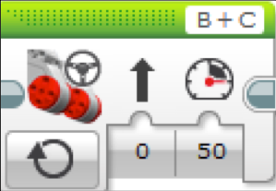
Mers înainte și stop
Ce s-ar întâmpla dacă ați plasa block-ul ,,Move Steering’’ și la stânga comanda ,,motor On”?
Ce va face motorul…
1) se mișcă?
2) se mișcă pentru puțin timp?
3) nu se mișcă deloc?
Ce face robotul la ,, Motor Off’’?
ANS. Nu se mișcă deloc.
Sfaturi pentru rookie: Motor On trebuie să fie urmat de un alt block (e.g. block de așteptare)

Slide 8
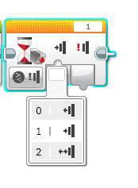

provocarea 1
Programează robotul tău pentru a merge înainte până când apeși senzorul cu mâna ta.
0 = eliberat
1 = apăsat
2 = apăsat și eliberat
B
Indiciu: Vei combina: Move Steering + Wait Block
C

Slide 9
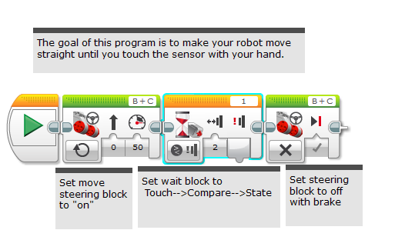
provocarea 1 Soluția
Add screenshot

Slide 10
provocarea 2
Programează robotul tău să se miște până ajunge la marginea unui perete. Apoi să dea înapoi și să întoarcă dreapta 90 de grade.
0 = released
1 = pressed
2 = bumped
B
C
Indiciu: Poate vrei să combini Move Steering + Turning + Wait Block

Slide 11
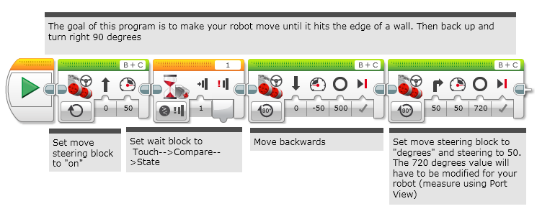
provocarea 2 Soluție

Slide 12
Discuții
De ce folosești ,,MOTOR On’’ pentru aceste provocări?
Vrei să citești senzorul, în timp ce motorul este pornit.
De ce dorim să folosim block-ul ,,WAIT FOR’’ în aceste provocări?
Avem nevoie de în program de o perioadă de așteptare pentru a realiza o citire corectă.
Care este diferența dintre PRESSED, RELEASED și BUMPED?
PRESSED = apăsat, RELEASED = ne-apăsat, BUMPED = apăsat și eliberat
Care sunt situațiile în care ți-ai dori să utilizezi una dintre aceste opțiuni?
PRESSED = intri într-un perete, BUMPED = apăsat de mână RELEASED = nu mai atinge peretele.

Slide 13
CREDITS
Această lecție de Mindstorms a fost realizată de Sanjay Seshan și Arvind Seshan.
Mai multe lecții sunt disponibile pe ev3lessons.com
Această lecție a fost tradusă în limba română de echipa de robotică FTC – ROSOPHIA #21455 RO20.
This work is licensed under a Creative Commons Attribution-NonCommercial-ShareAlike 4.0 International License.

